Slide 1















Trang 117,118

Slide 2









Hãy giúp tôi giải cứu
Thỏ con nhé!
Notes:
TẠI MỖI SLIDE CÓ ĐẦU SÓI, THẦY CÔ KÍCH VÀO ĐẦU SÓI ĐỂ ĐI/VỀ NHÉ!

Slide 3
*
Bài 1: Đặt tính rồi tính
34 187 + 26 305
46 125 x 3
73 506 – 28 375
3 756 : 12

Slide 4
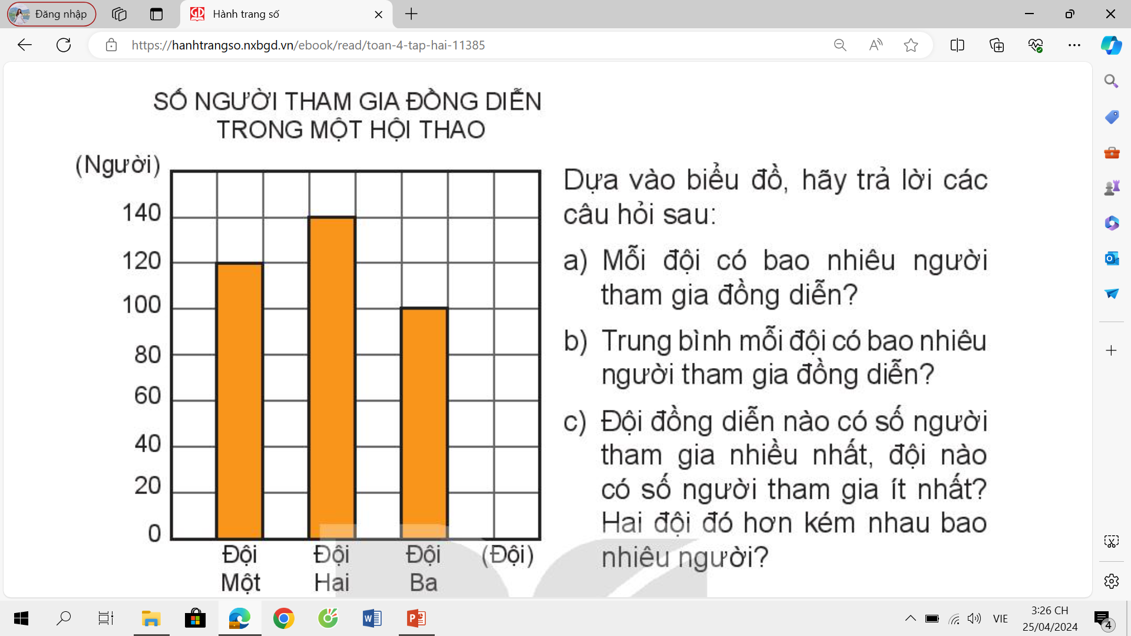
*
Cho biểu đồ sau:
a) Mỗi đội có bao nhiêu người tham gia đồng diễn?
Đội Một: 120 người
Đội Hai: 140 người
Đội Ba: 100 người

Slide 5
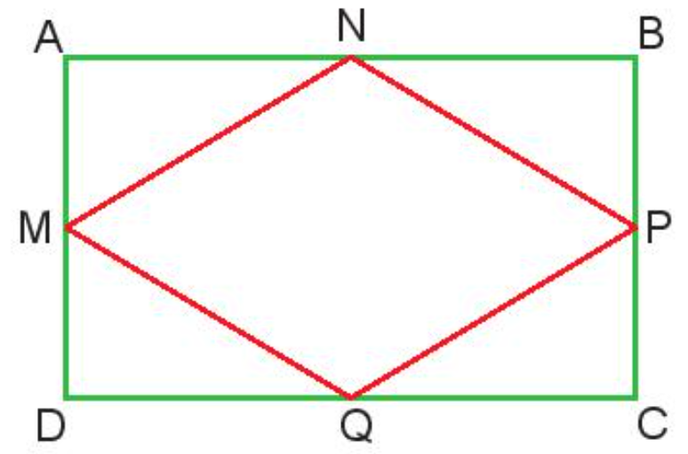
*
Bài 4: Cho hình chữ nhật ABCD và hình thoi MNPQ (như hình bên). Hãy nêu các cặp cạnh vuông góc và các cặp cạnh song song trong mỗi hình đó.

Slide 6
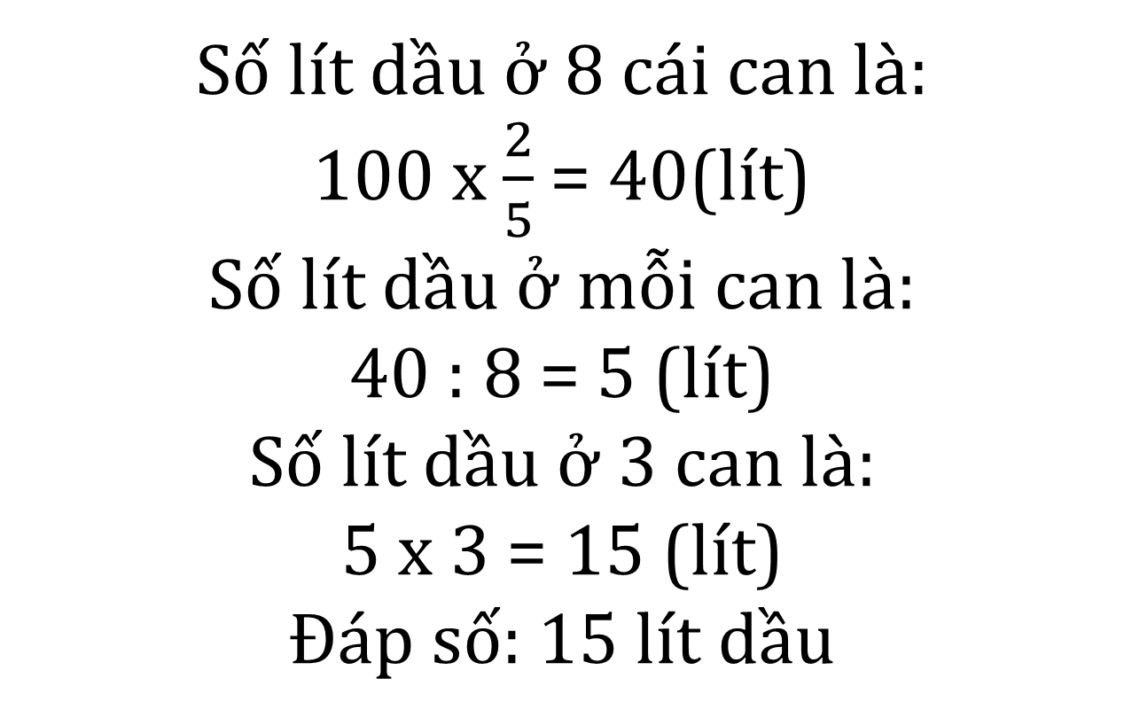

Số lít dầu ở 8 cái can là:
100 x $\frac{2}{5}$ = 40(lít)
Số lít dầu ở mỗi can là:
40 : 8 = 5 (lít)
Số lít dầu ở 3 can là:
5 x 3 = 15 (lít)
Đáp số: 15 lít dầu
*
Bài 5: Trong thùng có 100 ℓ dầu, Người ta lấy $\frac{2}{5}$ số lít dầu trong thùng rót đều ra 8 cái can. Hỏi 3 can như vậy có bao nhiêu lít dầu?

Slide 7















